Slide 1

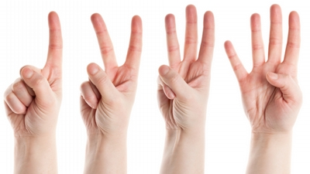
Hoy aprenderemos:
Segmentación silábica

Slide 2


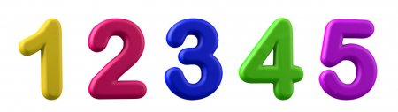
Segmentación silábica
Actividad: Separa en sílabas cada imagen. Encierra el número que corresponde a la cantidad de silabas.

Slide 3

¿ Cuántas sílabas tiene…?
Tijera

Slide 4
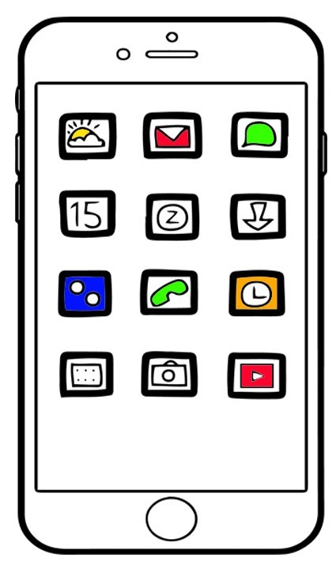
¿ Cuántas sílabas tiene…?
Celular

Slide 5
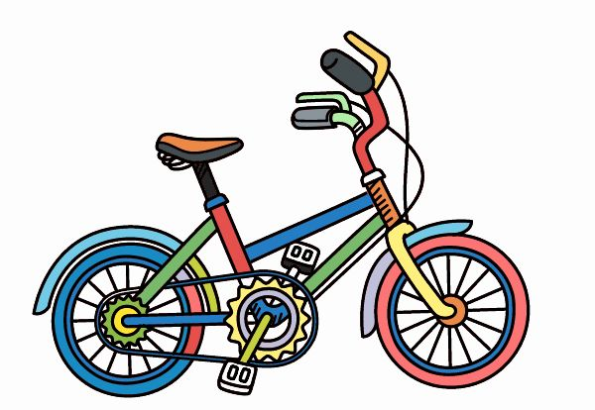
¿ Cuántas sílabas tiene…?
Bicicleta

Slide 6

¿ Cuántas sílabas tiene…?
Flores

Slide 7

¿ Cuántas sílabas tiene…?
Escoba

Slide 8
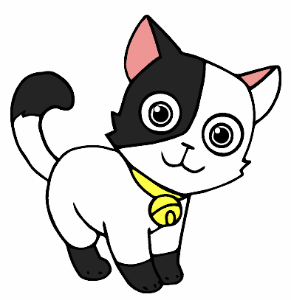
¿ Cuántas sílabas tiene…?
Gato

Slide 9

¿ Cuántas sílabas tiene…?
Profesor

Slide 10

¿ Cuántas sílabas tiene…?
Guitarra

Slide 11

¿ Cuántas sílabas tiene…?
Cruz

Slide 12

¿ Cuántas sílabas tiene…?
Fantasma

Slide 13
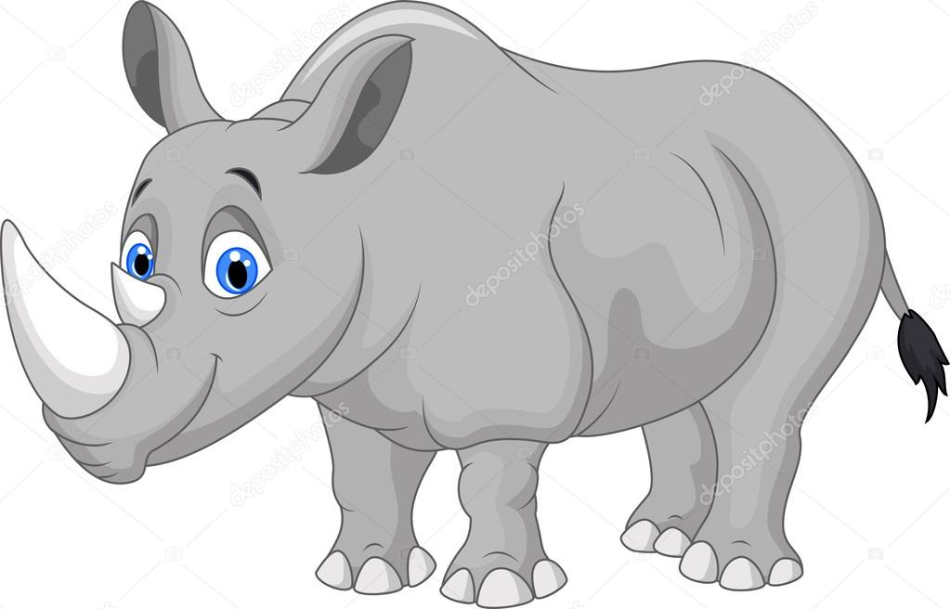
¿ Cuántas sílabas tiene…?
Rinoceronte

Slide 14
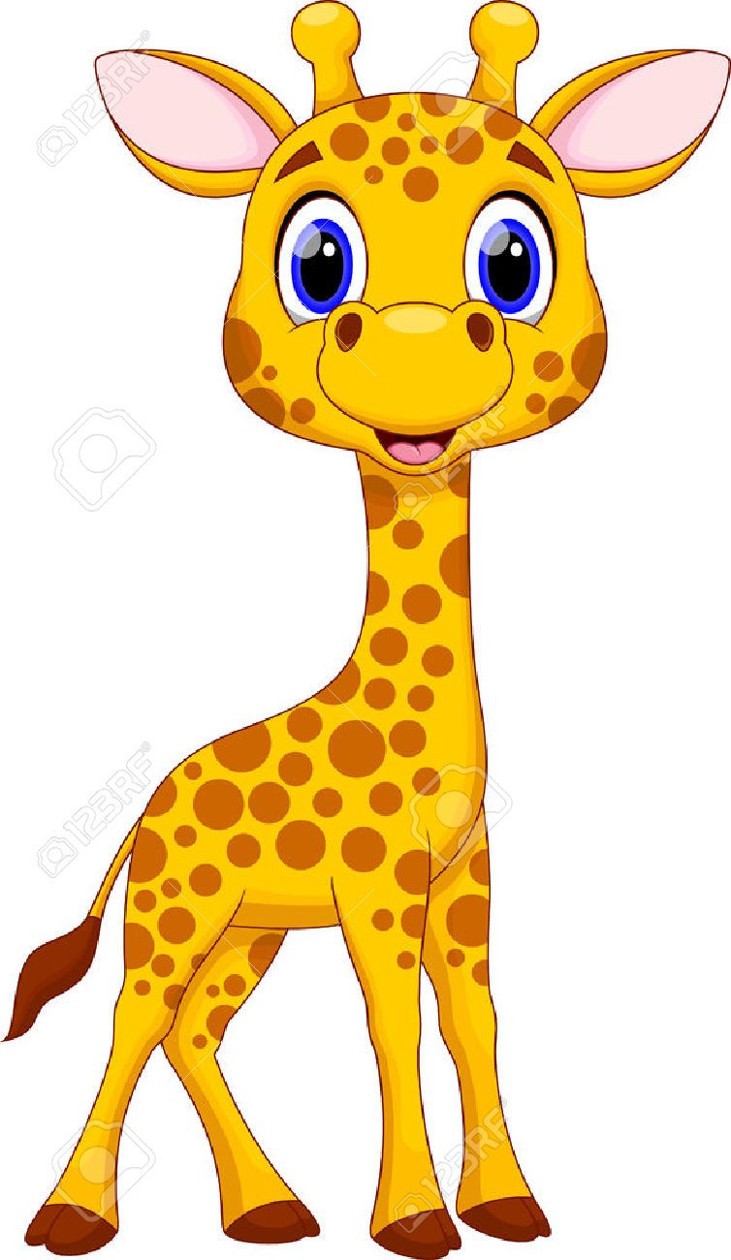
¿ Cuántas sílabas tiene…?
Jirafa

Slide 15
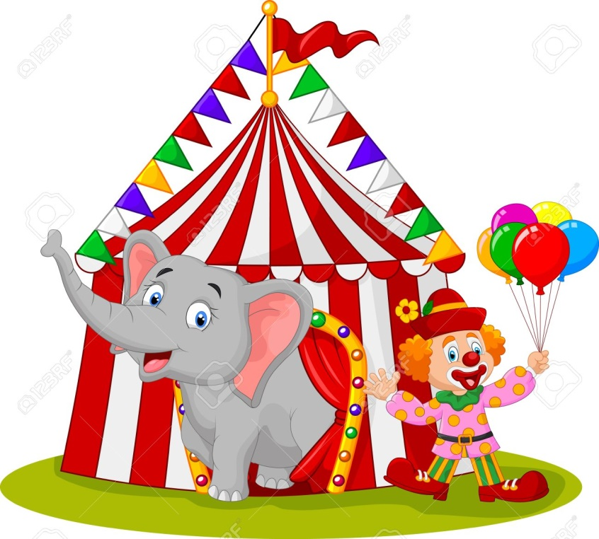
¿ Cuántas sílabas tiene…?
Circo

Slide 16

¿ Cuántas sílabas tiene…?
Koala

